Slide 1


Jenkins
Présenté par :
Islem Ghouma

Slide 2
Plan du Cours
Jenkins
Installation
Configuration de JENKINS
Premier job freestyle

Slide 3
Jenkins
Jenkins est un serveur d'automatisation open source autonome qui peut être utilisé pour automatiser toutes sortes de tâches liées à la création, au test et à la livraison ou au déploiement de logiciels.
Jenkins peut être installé via des packages système natifs, Docker, ou même être exécuté de manière autonome par n'importe quelle machine avec un environnement d'exécution Java (JRE) installé.

Slide 4
Jenkins
C’est un ordonnanceur (Scheduler)
Il permet de créer exécuter des jobs, qui automatisent les taches récurrentes (récupération de code source, compilation, tests, control de la qualité du code, packaging, déploiement, ….)
• Il permet de créer des pipeline (exécution de plusieurs jobs successivement)
• Il est open source, écrit en Java, fork de l’outil Hudson (après son control par Oracle en 2010)
• jenkins.io
• Il peut s’interfacer avec différents outils : Git, Maven, Nexus, Sonar, …

Slide 5
Jenkins
L'avantage concurrentiel de Jenkins est que ses plugins sont au nombre de plus de 1700. Ces plugins prennent en charge l'automatisation de diverses tâches de développement et ont été principalement développés pour étancher le besoin de CI et de CD dans des environnements de code Java (JCE). Les tâches de développement prises en charge par tous ces plugins incluent, mais sans s'y limiter, l'exécution de tests, l'analyse de code statique, la création de projets et le déploiement, parmi de nombreuses autres fonctionnalités .

Slide 6
Installation
Minimum hardware requirements:
• 256 MB of RAM • 1 GB of drive space (although 10 GB is a recommended minimum if running Jenkins as a Docker container)
Sofware requirements:
• Java 8 - either a Java Runtime Environment (JRE) or a Java Development Kit (JDK) is fine Note: This is not a requirement if running Jenkins as a Docker container

Slide 7
Installation
WAR file: https://www.jenkins.io/download/
The Web application Archive (WAR) file version of Jenkins can be installed on any operating system or platform that supports Java.
To download and run the WAR file version of Jenkins:
1. télécharger le dernier fichier stable Jenkins WAR
2. Ouvrir le terminal/command prompt window.
3. Executer la commande java -jar jenkins.war.
4. Consulter localhost:8080 et attender jusqu’a la page s’ouvre.
5. Continuer les étapes post installation de jenkins

Slide 8
Installation
Note:
On peut changer le port de Jenkins, on specifies l’option --httpPort
Par exemple pour mettre Jenkins accessible via le port 9090 exécuter
java -jar jenkins.war --httpPort=9090

Slide 9
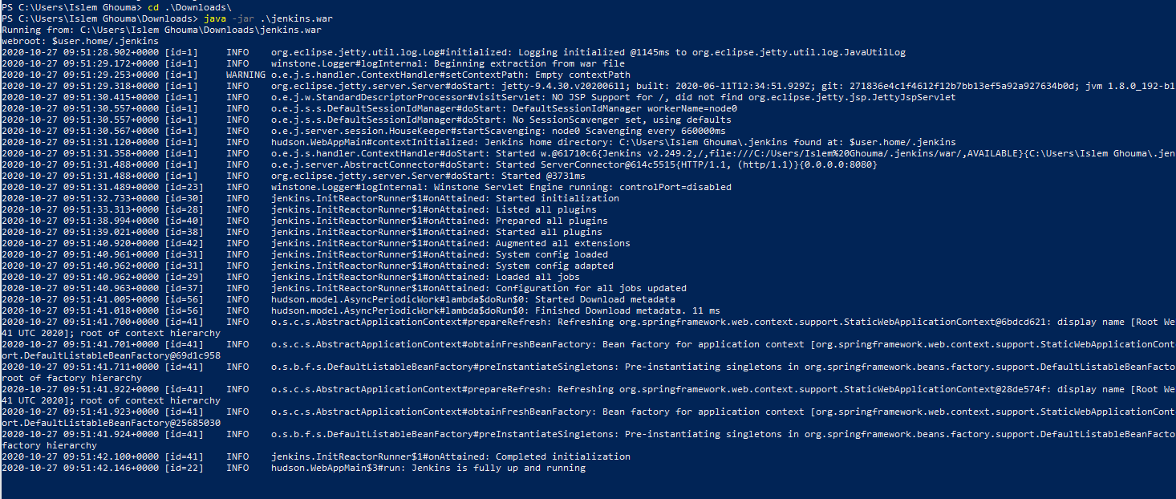
Installation

Slide 10
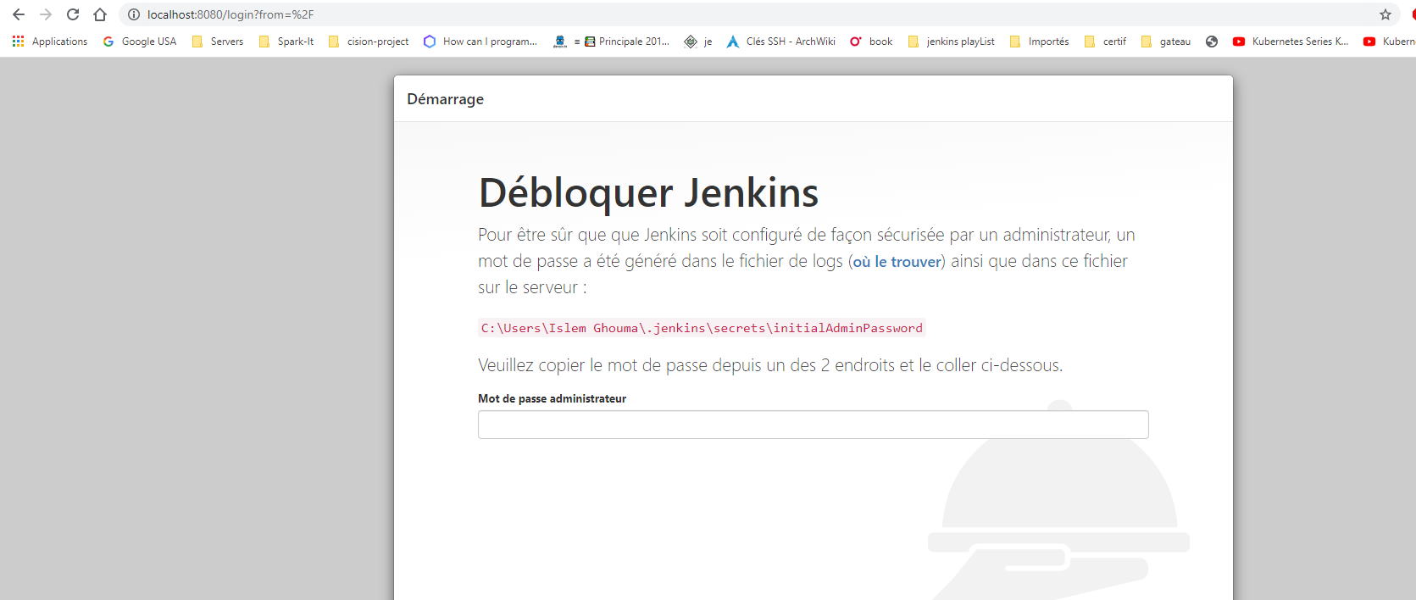
Installation
• Récupérer le mot du passe du dossier indiqué sur la page web pour débloquer Jenkins :

Slide 11
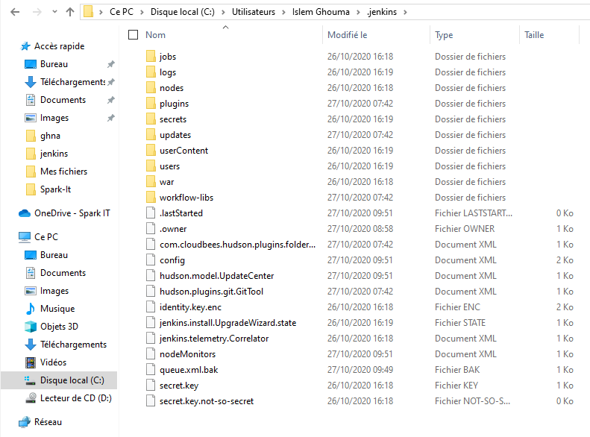
Installation

Slide 12
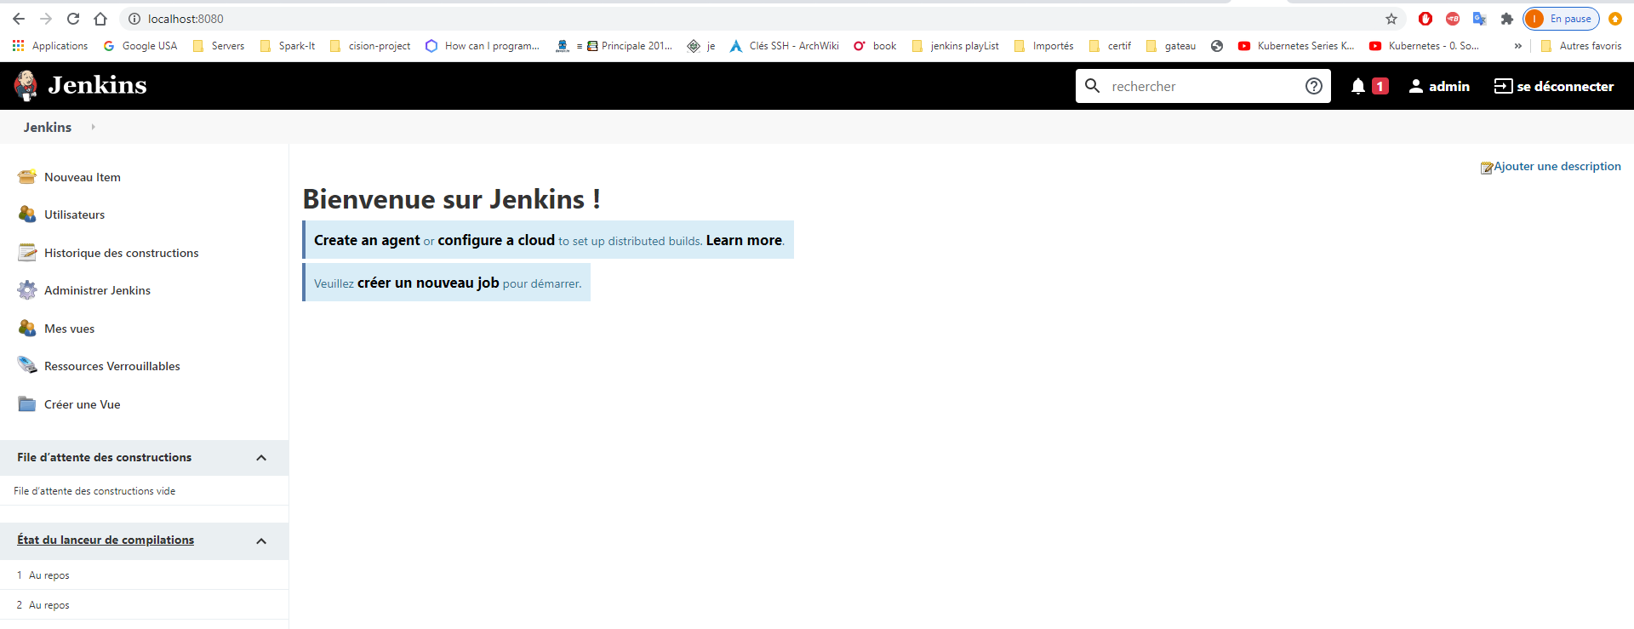
Installation

Slide 13
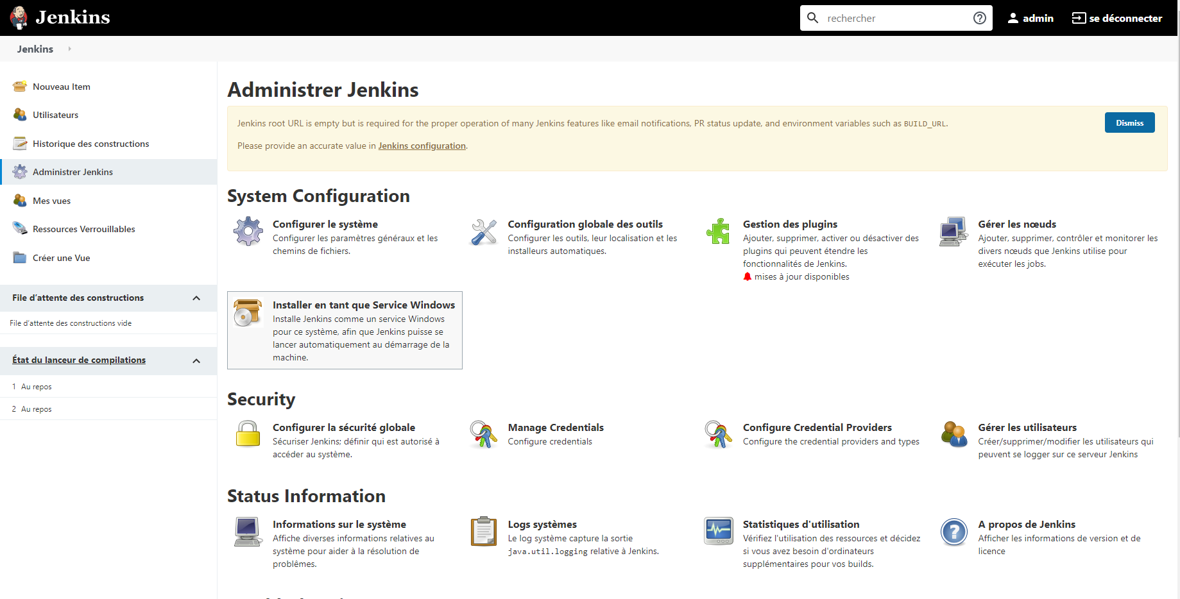
Installation
• Aller dans « Administrer Jenkins », cliquer sur « Mettre à jour automatiquement » pour installer les plugins manquants.
• Redémarrer le service Jenkins (dans « Services »)

Slide 14
Répertoire de base Jenkins
Jenkins a besoin d'espace disque pour effectuer des builds et conserver des archives. On peut vérifier cet emplacement depuis l'écran de configuration de Jenkins. Par défaut, il est défini sur ~ / .jenkins, et cet emplacement sera initialement stocké dans l'emplacement de votre profil utilisateur. Dans un environnement approprié, vous devez remplacer cet emplacement par un emplacement adéquat pour stocker toutes les versions et archives pertinentes. Une fois peut le faire des manières suivantes:

Slide 15
Configuration globale des outils
C'est ici que l'on peut gérer les chemins vers les différents outils à utiliser dans les builds, tels que les JDK, les versions d'Ant et Maven, ainsi que les options de sécurité, les serveurs de messagerie et d'autres détails de configuration à l'échelle du système. Lorsque les plugins sont installés. Jenkins ajoutera les champs de configuration requis de manière dynamique après l'installation des plugins.
Recharger la configuration à partir du disque
Jenkins stocke tous les détails de configuration de son système et de sa tâche de construction sous forme de fichiers XML qui sont stockés dans le répertoire de base de Jenkins. Ici aussi, tout l'historique de construction est stocké. Si vous migrez des travaux de build d'une instance Jenkins vers une autre, ou archivez d'anciens travaux de build, vous devrez ajouter ou supprimer les répertoires de travaux de build correspondants dans le répertoire builds de Jenkins. Vous n'avez pas besoin de mettre Jenkins hors ligne pour ce faire - vous pouvez simplement utiliser l'option «Recharger la configuration

Slide 16
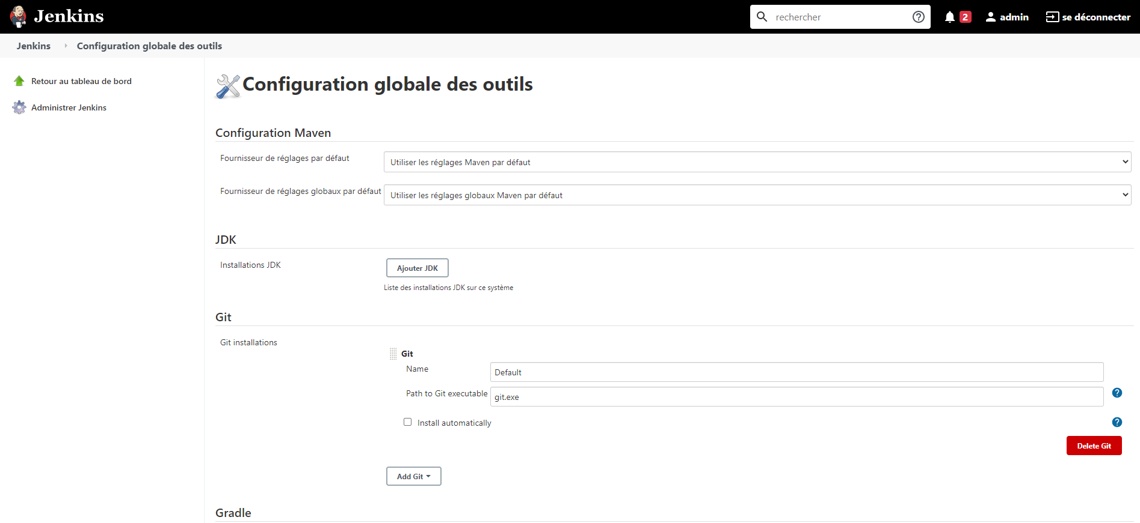
Configuration globale des outils

Slide 17
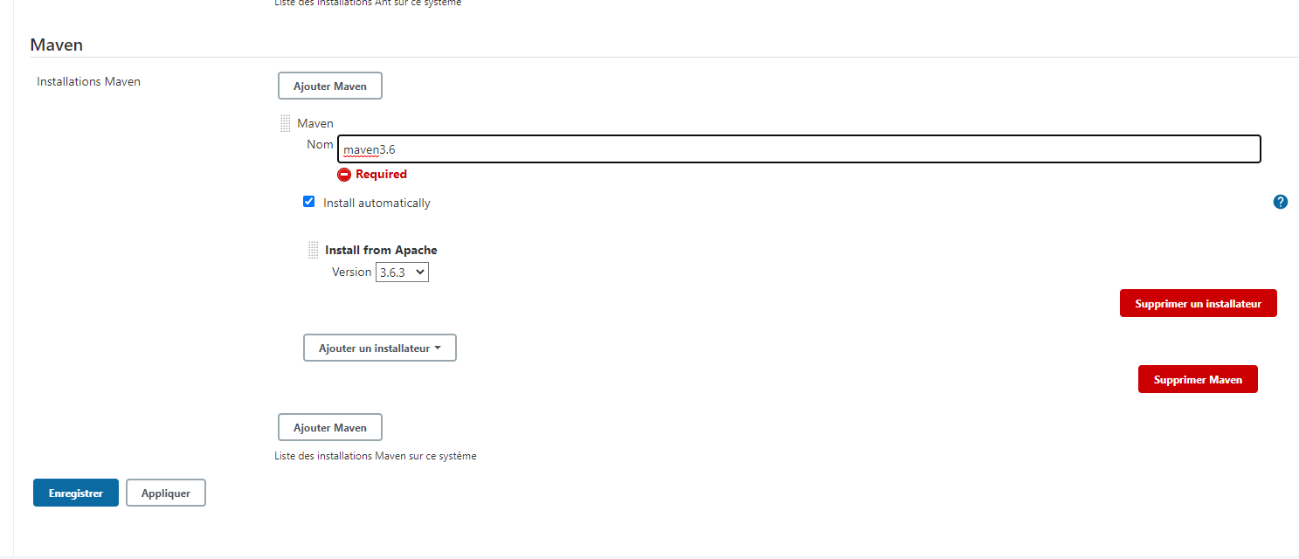
Configuration globale des outils

Slide 18
Gestion des plugins
Combien de plugins Jenkins existe-t-il?
Plus de 1700 plugins englobent la gestion du code source, l'administration, les plates-formes, l'interface utilisateur / UX, la gestion des Constructions (build) et bien plus encore. Avec le grand nombre de plugins disponibles, On peut choisir de déployer n'importe quel nombre d'entre eux pour améliorer la productivité.

Slide 19
Gérer les nœuds
Jenkins est capable de gérer des builds parallèles et distribués.
vous pouvez configurer le nombre de versions souhaitées.
Jenkins s'exécute simultanément et, si vous utilisez des builds distribués, configurez des nœuds de build.
Un nœud de construction est une autre machine que Jenkins peut utiliser pour exécuter ses constructions.

Slide 20
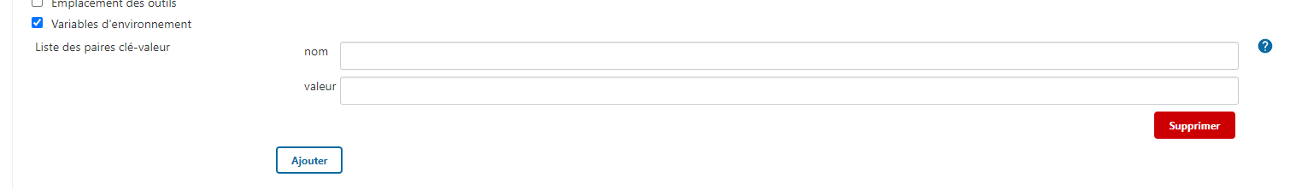
Variables d'environnement
http://localhost:8080/env-vars.html/
jenkins définit la variable d'environnement
Jenkins définit certaines variables d'environnement disponibles pour les scripts shell, les fichiers batch Windows, les fichiers Ant et Maven exécutés par Jenkins. Une liste des variables d'environnement et la manière dont elles sont utilisées sont affichées.

Slide 21
Exercice
A- Questions :
Analyser le contenu du dashboard jenkins
Quelle sont les types de job dans jenkins
Quelle sont les variables d’env dans jenkins
B- 1ere job freestyle :
Ecrire un job de type freestyle qui fait l’affichage du mot « hello world »
Analyser les étapes du jobs freestyle
C- Job d’intégration continue :
Écrire un job de type pipeline permettant de compiler, tester et déployer l'application WEB. Tester le job, vérifier les logs.
Détailler les étapes.

